Slide 1
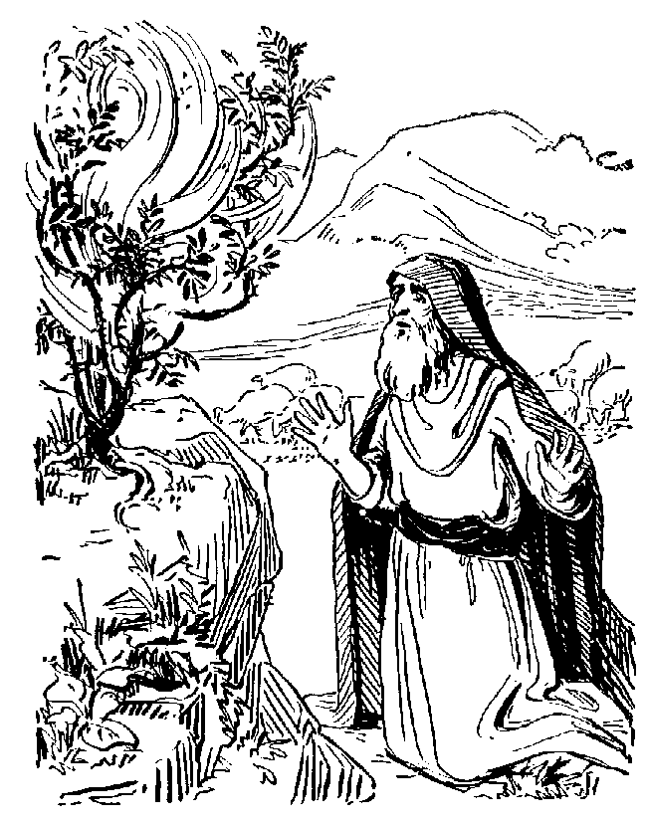
العليقــــة التــى رأهـا
موسى النبى فى البريـة
والنيران تشعـل جواهـا
ولـــم تمسسهــا بأذيــــة

Slide 2
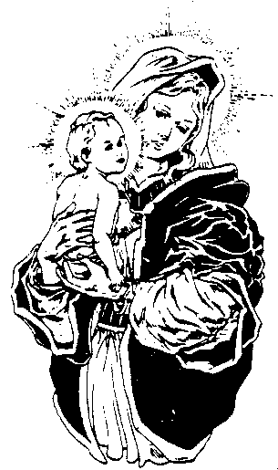
مثـال ام النــور طوباهـا
حملت جمــر اللاهوتيــة
تسعة اشهر فى أحشاها
وهـى عـذراء ببكوريـة

Slide 3
انـا افتح فمى واتكلـم
وانطق باسرار خفيـة
بكرامة ام النور مريم
طوباك يا زين البشرية

Slide 4
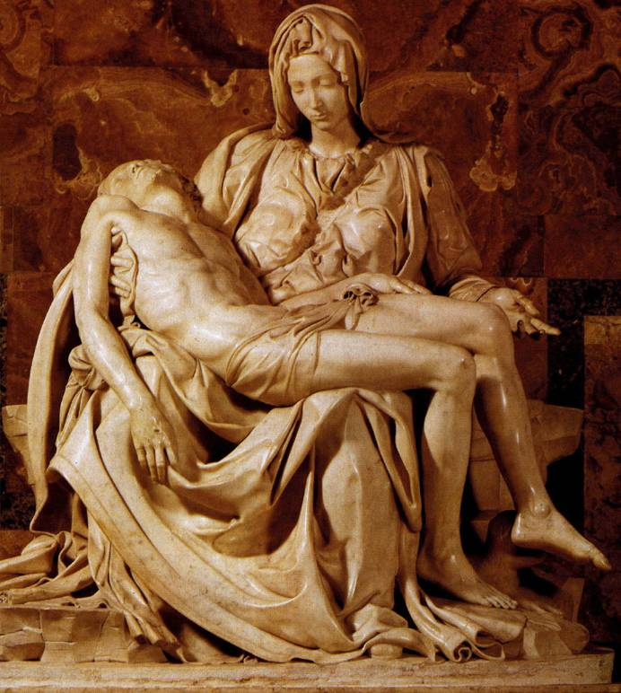
بابنك يازين العالم صرنا
أحــراربعـــد العبوديــــة
ومن اسر ابليس خلصنا
طوباك يا زين البشرية

Slide 5

خلـص ادم وبنيـــه وابرأه من سم الحيــة
واسبـغ نعمته عليه طوباك يازين البشرية

Slide 6
العليقــــة التــى رأهـا
موسى النبى فى البريـة
والنيران تشعـل جواهـا
ولـــم تمسسهــا بأذيــــة

Slide 7
مثـال ام النــور طوباهـا
حملت جمــر اللاهوتيــة
تسعة اشهر فى أحشاها
وهـى عـذراء ببكوريـة

Slide 8
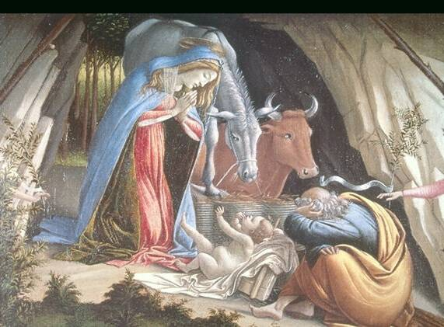
تمت عنك كل الاقاويـــل
والشهـــادات النبويــــة
بشأن ميلادك عمانوئيل
طوباك يازين البشريــة

Slide 9
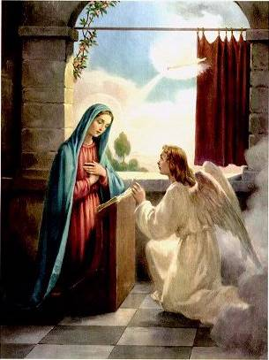
جبرائيل بالبشرى ناداك
بحلول الكلمــة الازليــة
اتى وسكن فى احشــاك وأنت عـذراء ببكوريـــة

Slide 10
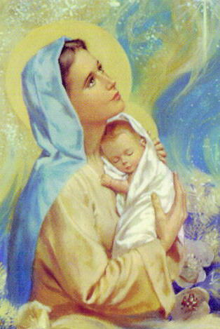
حل بروح قدسه فى احشاك
واخـــــذ منــك الناسوتيــــة
بشرى كامل
حملته يداك
طوبــاك يازين البــشريـــة

Slide 11
العليقــــة التــى رأهـا
موسى النبى فى البريـة
والنيران تشعـل جواهـا
ولـــم تمسسهــا بأذيــــة

Slide 12
مثـال ام النــور طوباهـا
حملت جمــر اللاهوتيــة
تسعة اشهر فى أحشاها
وهـى عـذراء ببكوريـة

Slide 13
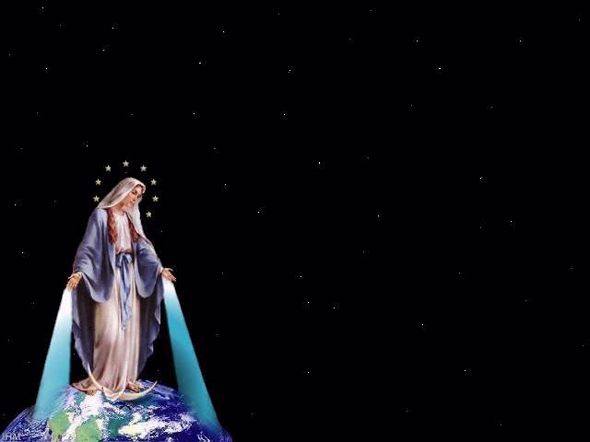
داود ابــــوك حـــدث عنــك
ونطــق بشهــادات نبويــة
اله الالهة صار فى حضنك
طوبـاك يازيـــن البشريـــة

Slide 14
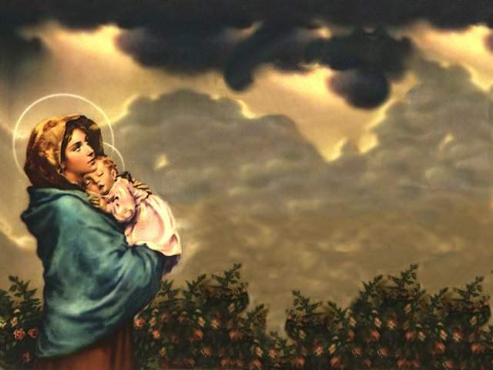
دعيت أمــاً لمن أنشـاك
لاجل خلاص البشريــة
اتى وسكـن فى أحشاك
وأنت عذراء ببكوريــة

Slide 15
العليقــــة التــى رأهـا
موسى النبى فى البريـة
والنيران تشعـل جواهـا
ولـــم تمسسهــا بأذيــــة

Slide 16
مثـال ام النــور طوباهـا
حملت جمــر اللاهوتيــة
تسعة اشهر فى أحشاها
وهـى عـذراء ببكوريـة

